Slide 1
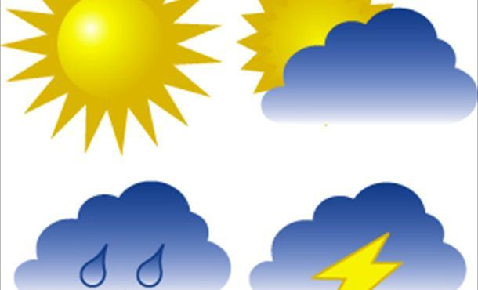
Hava Durumu

Slide 2

Güneşli

Slide 3
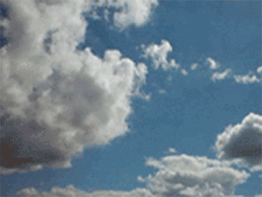
Bulutlu

Slide 4

Rüzgarlı

Slide 5
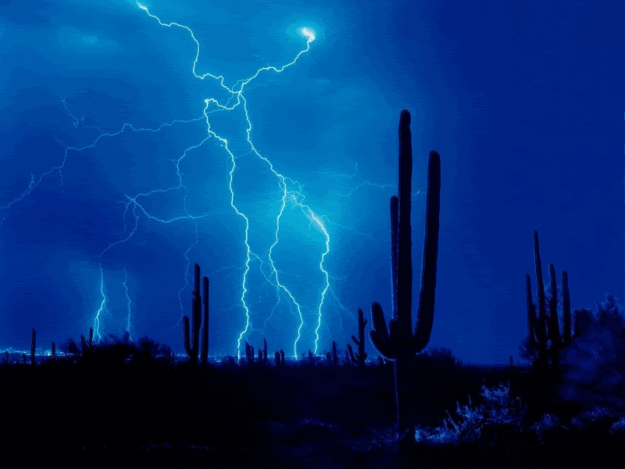
Şimşek / Gök gürültülü

Slide 6
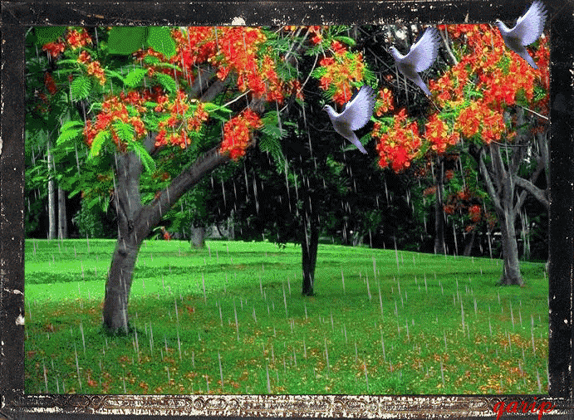
Yağmurlu

Slide 7
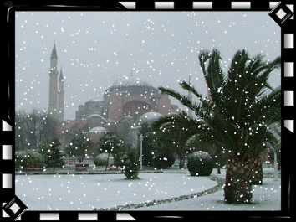
Karlı

Slide 8
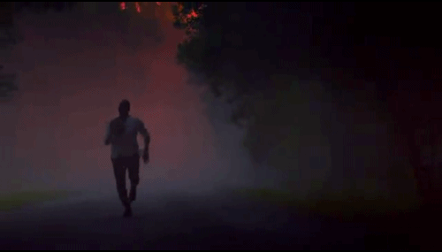
Sisli

Slide 9
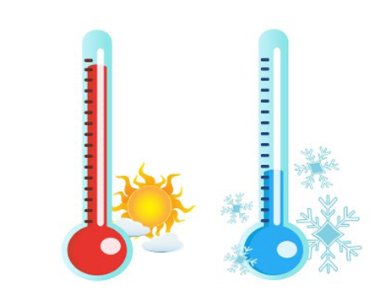
Sıcak Soğuk

